Slide 1
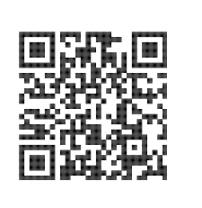


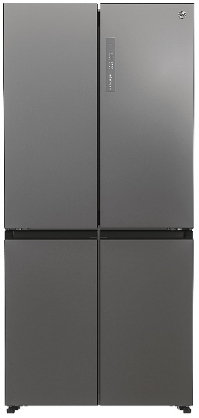
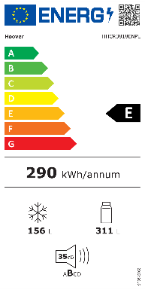


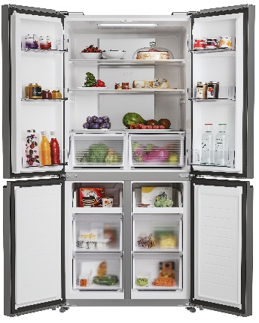


HHCR3818ENPL
Volně stojící čtyřdveřová chladnička s mrazákem H-FRIDGE 700 MAXI
No Frost Air Care, dotykový displej, osvětlení LED, rychlé mrazení a chlazení, invertorový kompresor
Parametry odpovídají Nařízení v přenesené pravomoci: (EU) 2019/2016
Více informací o výrobku naleznete pod tímto QR kódem:
Hlavní vlastnosti (Nařízení v přenesené pravomoci: (EU) 2019/2016)
Třída energetické účinnosti E
Celkový čistý objem (l) 467
Čistý objem chladničky/ mrazáku (l) 311/156
Spotřeba energie za den (kWh/24 hod) 0,794
Roční spotřeba energie (kWh/rok) 290
Mrazicí výkon (kg/24 hod) 10
Doba skladování při výpadku proudu (hod) 10
Úroveň emisí hluku šířeného vzduchem (dB(A) re 1 pW) 36
Emisní třída hluku šířeného vzduchem C
Klimatická třída SN - T 10°- 43°C
Hvězdičkové označení ****
Třída energetické účinnosti světla F
Vlastnosti
Total No Frost Air Care – beznámrazová technologie chlazení v chladničce i mrazáku s rovnoměrnou distribucí chladného vzduchu v jednotlivých úrovních
Invertorový kompresor – tichý chod, nízká spotřeba energie
Externí dotykový displej na dvířkách; Elektronický termostat
Samostatné nastavení teploty chladničky a mrazáku
Funkce Rychlé chlazení, Rychlé mrazení, Dovolená, Eco
Automatické odmrazování chladničky i mrazáku
Alarm otevřených dvířek
Chladnička
2 + 1 skleněné police
6 přihrádek ve dveřích chladničky
2 zásuvky na ovoce a zeleninu
Mrazák
4 transparentní zásuvky + 2 výsuvné plastové police
Tvořítko na výrobu ledu
Konstrukce
Osvětlení LED
Polohovatelné nožičky
1 invertorový kompresor
Integrované madlo
181,5 cm
Beznámrazová technologie chlazení s rovnoměrnou distribucí
Invertorový kompresor – tichý chod, nízká spotřeba
Elektronické dotykové ovládání
Osvětlení
LED
SUPER
COOL
Funkce Rychlé chlazení
Logistická data
Kód 34005430
EAN 8059019072906
Barva Stříbrná
Rozměry výrobku v x š x h (mm) 1815 x 833 x 650
Čistá váha výrobku (kg) 85
Rozměry balení v x š x h (mm) 1920 x 892 x 709
Hmotnost s obalem (kg) 94
SUPER
FREEZE
Funkce Rychlé mrazení

